Slide 1

Министерство науки и высшего образования Российской Федерации
ФЕДЕРАЛЬНОЕ ГОСУДАРСТВЕННОЕ АВТОНОМНОЕ ОБРАЗОВАТЕЛЬНОЕ УЧРЕЖДЕНИЕ ВЫСШЕГО ОБРАЗОВАНИЯ
НАЦИОНАЛЬНЫЙ ИССЛЕДОВАТЕЛЬСКИЙ УНИВЕРСИТЕТ ИТМО
Учебный доклад
Сети в Docker и Docker Compose
Факультет Инфокоммуникационных технологий
Образовательная программа Программирование и инфокоммуникации
Выполнил студент: Петров Александр Денисович, K4113c
Санкт-Петербург, 2024

Slide 2

Актуальность доклада
Рост популярности микросервисной архитектуры;
Самый популярный Container Runtime для k8s;
Очень гибкое и лёгкое решение, поддерживается на Linux, MacOS и Windows, подходит для «домашнего использования»;
Сетевой стэк Docker использует механизмы OS Linux представляет собой реализацию концепции виртуализации в философии SDN;
Автор доклада сейчас сам активно изучает Docker.
Сети в Docker и Docker Compose
Петров Александр K4113c
2

Slide 3
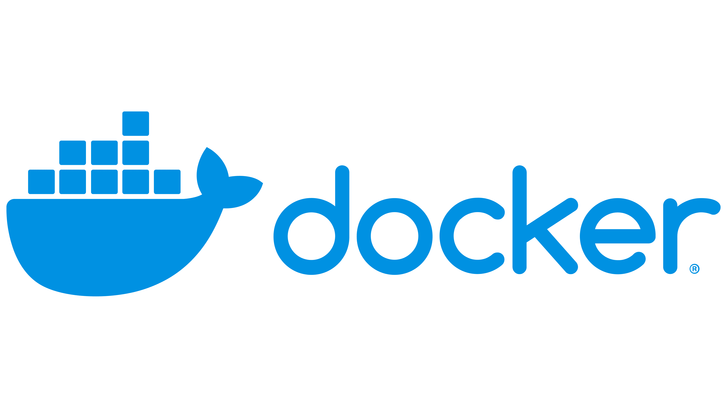
Основные понятия
LXC (LinuX Container) — виртуализация на уровне ОС;
Основное отличие от ВМ — не требуется отдельная ОС;
Контейнер — файловая система, запускаемая на хосте в изолированном окружении (tarball);
Изоляция контейнеров происходит за счёт пространств имён ядра (kernel namespaces) и контрольных групп (cgroups);
CNM (Container Network Model) — архитектура изолированных сетей Docker.
Сети в Docker и Docker Compose
Петров Александр K4113c
3

Slide 4
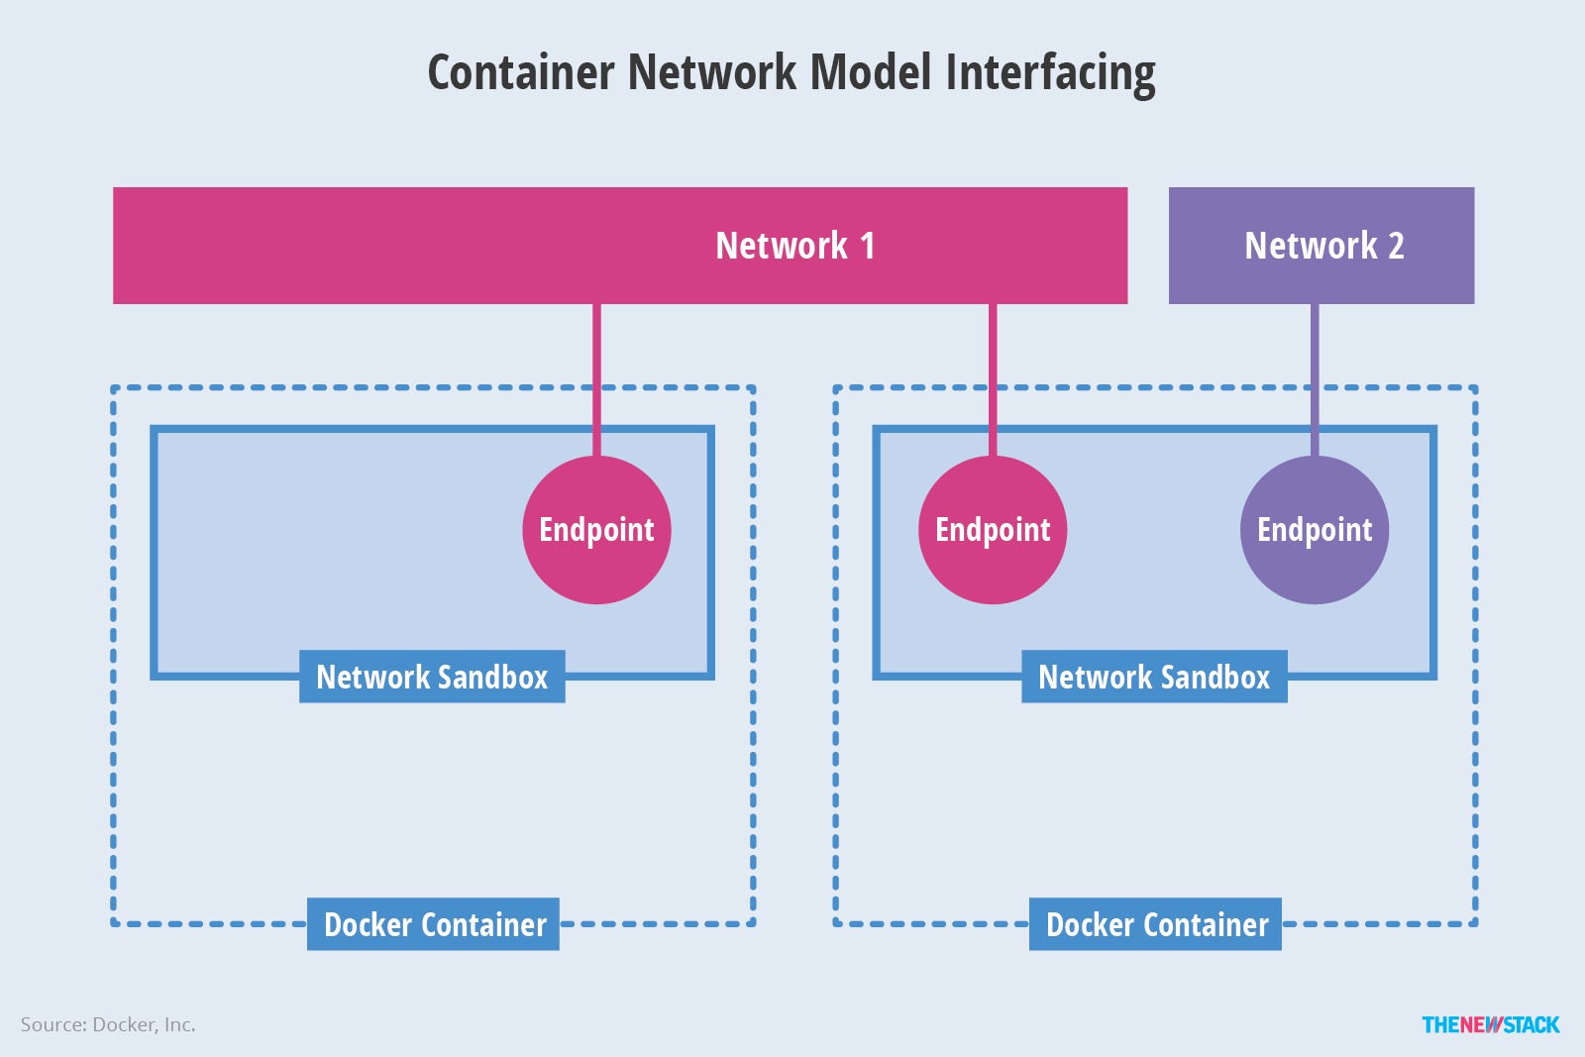
Модель Container Network
Песочница (sandbox) — полная конфигурация сети контейнера (DNS, маршруты, интерфейсы и пр.) Изолирована от мира;
Конечная точка (endpoint) — точка связи песочницы с сетью;
Сеть настраивается пользователем на хост-машине и управляется через драйверы
Сети в Docker и Docker Compose
Петров Александр K4113c
4

Slide 5

Драйверы сети в Docker
Сетевой мост (bridge)
Хост
Сеть «None»
Overlay сеть (мультихостовая конфигурация Swarm)
MACVLAN (подключение контейнера к физическому интерфейсу)
IPAM — отдельный вид драйверов, предоставляющий IP-адреса или подсети по умолчанию.
Внешние драйверы - …
Сети в Docker и Docker Compose
Петров Александр K4113c
5

Slide 6
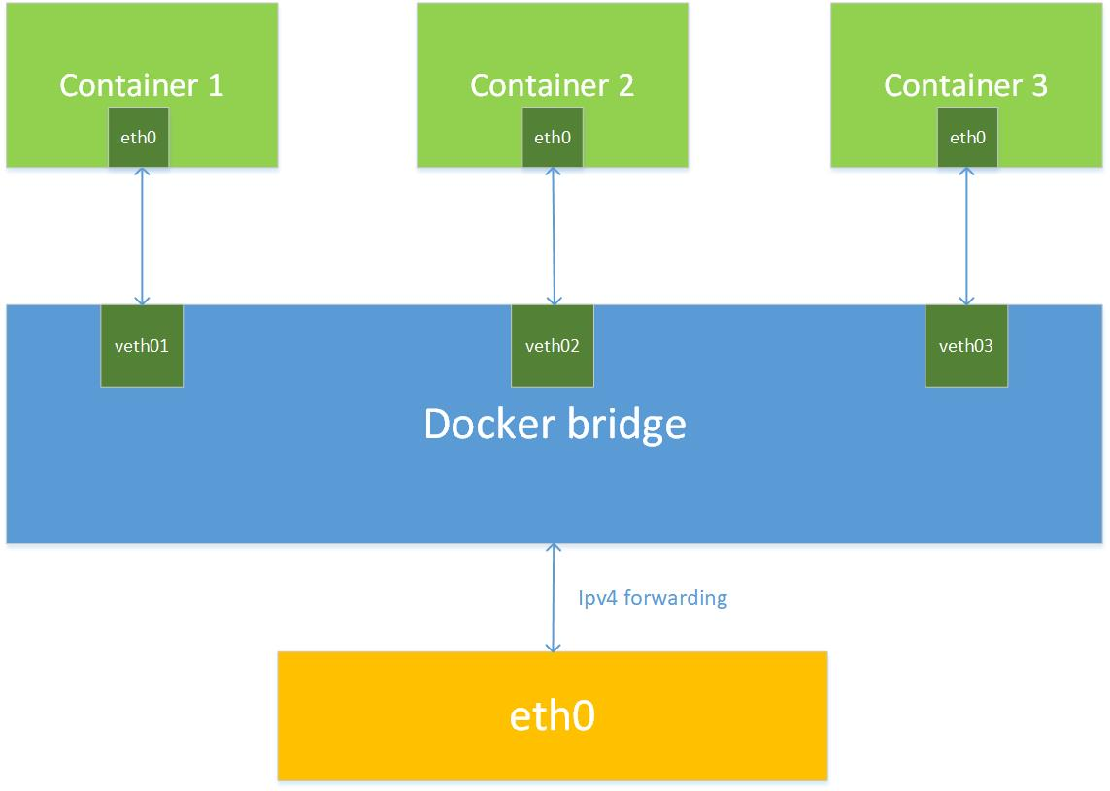
Сетевой мост Docker
Мост – виртуальное устройство 2-ого уровня (коммутатор), пересылающее пакеты от интерфейса хоста к интерфейсам контейнеров
Сети изолируются через пространства имён ядра и общаются через veth (virtual ethernet)
Сетевой мост Docker по умолчанию создаёт для сети контейнера пространство имён и подключает к себе через veth, позволяя общаться с другими контейнерами;
Можно создавать несколько мостов.
Сети в Docker и Docker Compose
Петров Александр K4113c
6

Slide 7
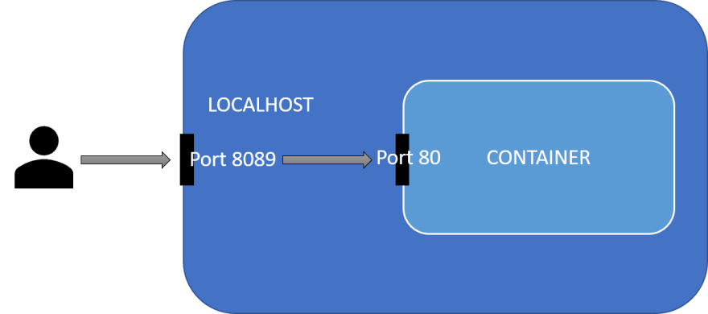
Внешние соединения
Подключения обслуживаются при помощи NAT (Network Address Translation), встроенного в межсетевой экран Linux – iptables.
Через сопоставление портов (host mapping) можно открывать доступ из внешнего мира в контейнер
Сети в Docker и Docker Compose
Петров Александр K4113c
7

Slide 8

Практический блок
ip netns list – список сетевых ПИ;
ip netns add – создать ПИ сети;
ip link set veth0 netns myspace – добавить интерфейс veth в ПИ;
docker network ls – список сетей docker;
docker network create –d bridge – создать новый сетевой мост docker;
docker run <…> --network mynetwork – указать имя сети для контейнера при запуске;
docker run <…> -p 8089:80 – указать сопоставление портов при запуске контейнера;
Сети в Docker и Docker Compose
Петров Александр K4113c
8

Slide 9
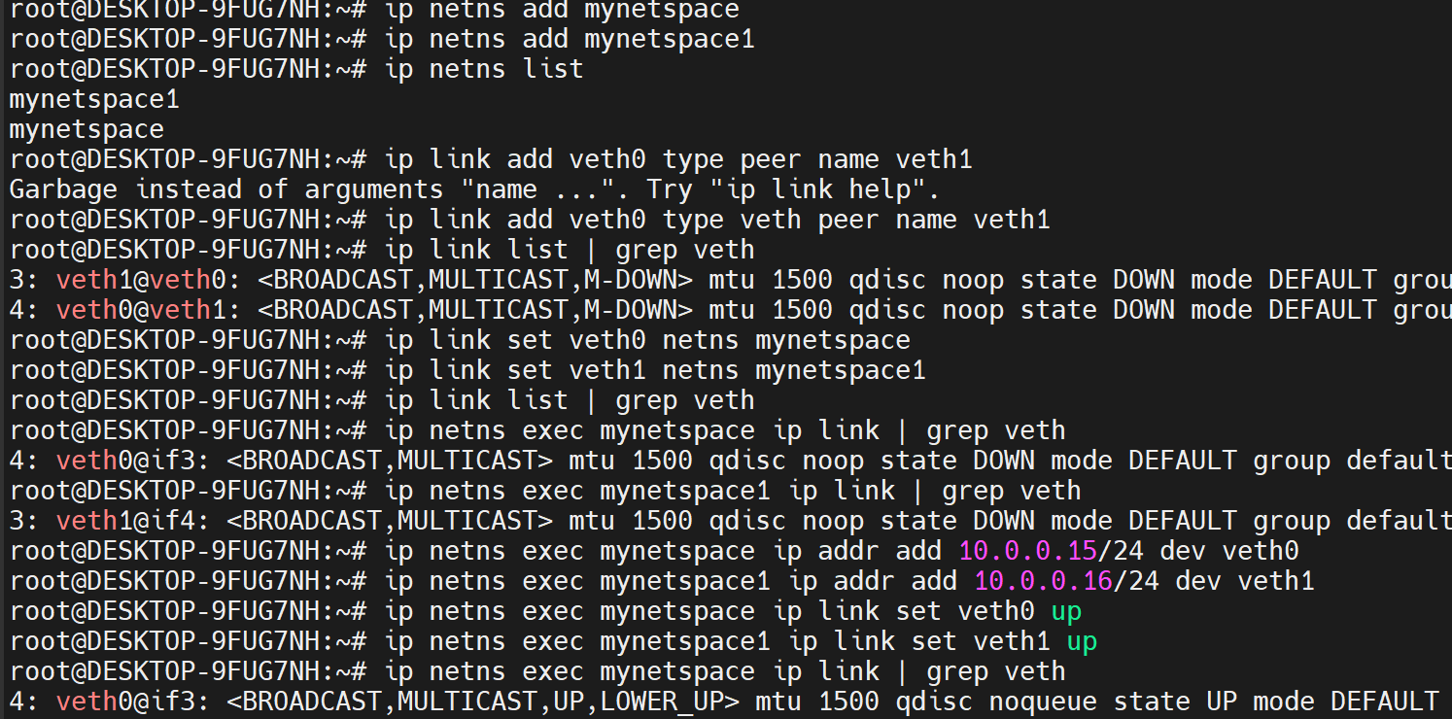
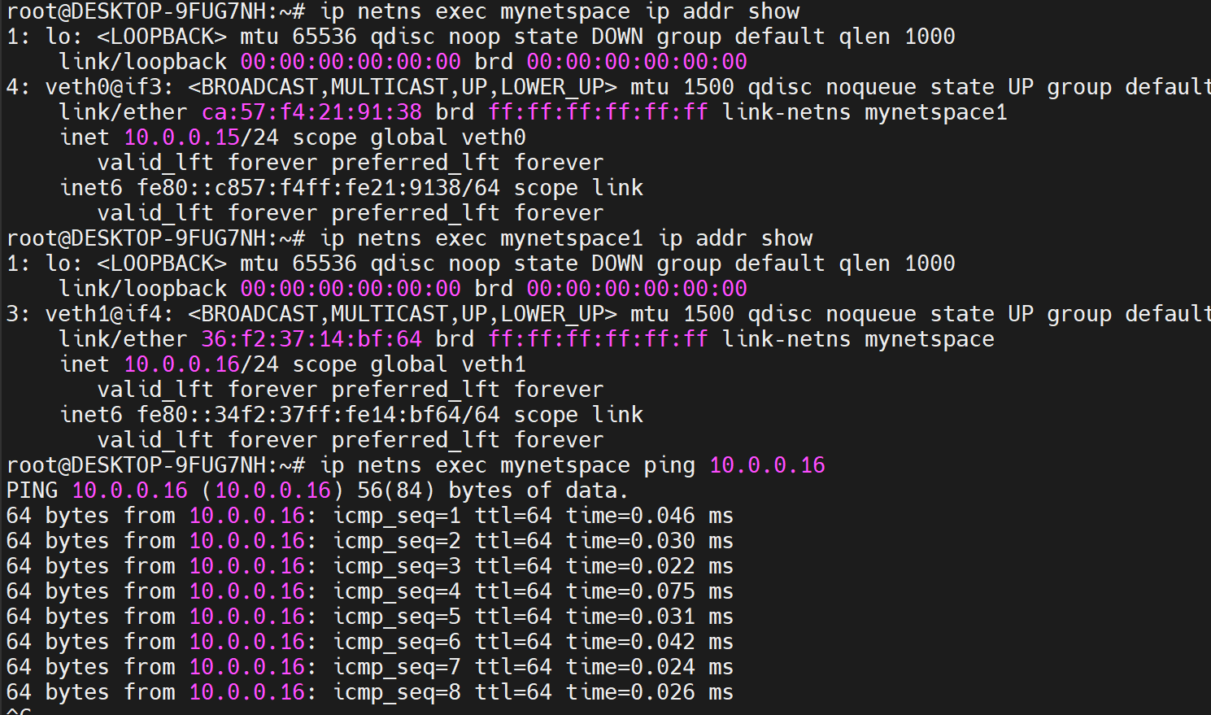
Практический блок
Демонстрация функции сетевых пространств имён Linux
Сети в Docker и Docker Compose
Петров Александр K4113c
8

Slide 10
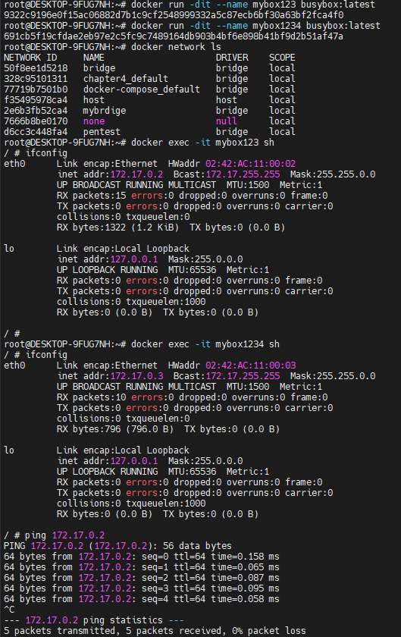
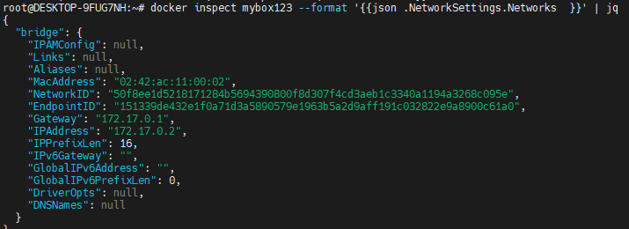
Практический блок
Использование сетевого моста Docker
Сети в Docker и Docker Compose
Петров Александр K4113c
8

Slide 11
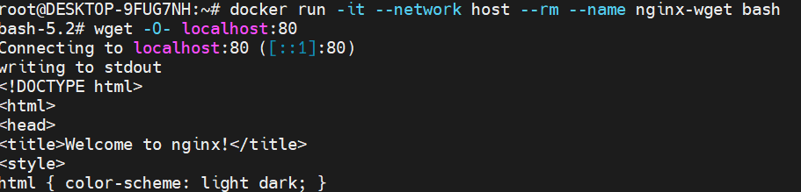
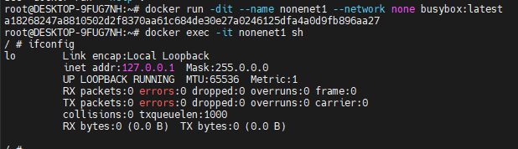
Практический блок
Контейнер в сети «Хост»
Контейнер в сети «None»
Сети в Docker и Docker Compose
Петров Александр K4113c
8

Slide 12

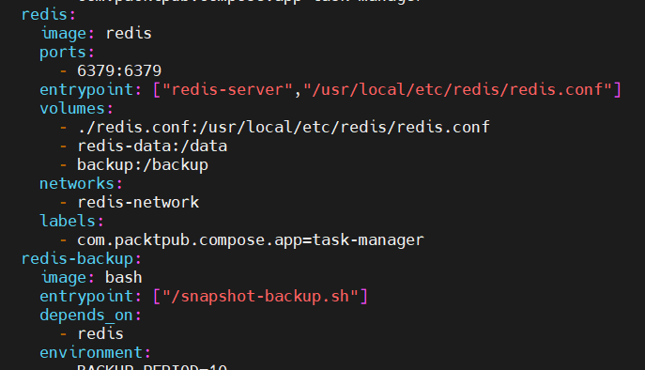
Docker Compose
Docker Compose – инструмент для определения и запуска многоконтейнерных приложений Docker.
Конфигурация определяется с помощью файлов YAML.
Сети в Docker и Docker Compose
Петров Александр K4113c
9

Slide 13

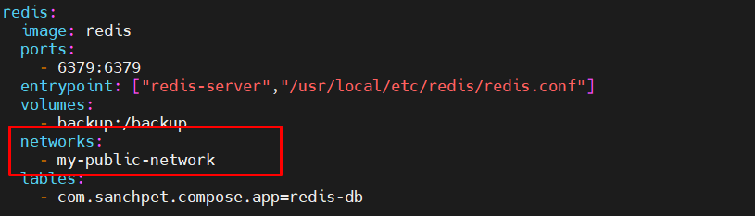
Сети Docker Compose
Compose связывает приложения при помощи мостовой сети (bridge).
Создать сеть в Compose:
Подключить приложение к сети:
+ Практический блок ☺
Сети в Docker и Docker Compose
Петров Александр K4113c
10

Slide 14
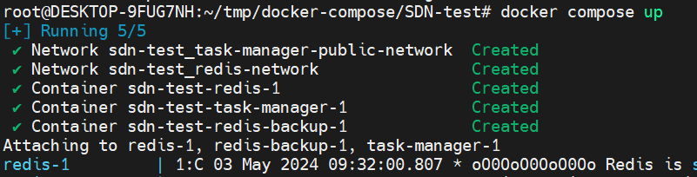
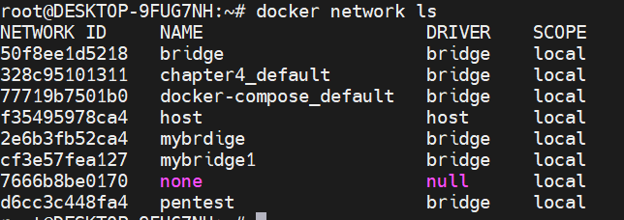
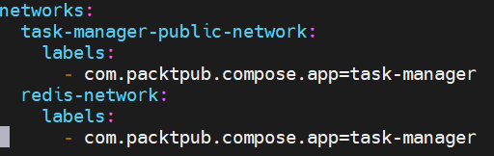
Практический блок
Автоматическое создание мостовых сетей через Docker Compose
Сети в Docker и Docker Compose
Петров Александр K4113c
8

Slide 15
Выводы
Сети Docker управляются на базе CNM (Container Network Model)
Сетевой стэк контейнеров изолируется пространствами имён, а общаются они между собой через мост Docker и endpoint’ы
В Docker есть несколько сетевых драйверов, чаще всех используется сетевой мост (bridge)
Мост пересылает пакеты с интерфейса хоста до endpoint’ов контейнеров с помощью NAT и port mapping
Мы можем создавать дополнительные (мостовые) сети для разделения групп контейнеров, в том числе с помощью Docker Compose
Виртуальные физические устройства Docker и ОС Linux воплощают собой инструменты виртуализации, входящие в один из 4-х главных концепций SDN
Сети в Docker и Docker Compose
Петров Александр K4113c
11

Slide 16

Спасибо за внимание!
Сети в Docker и Docker Compose
Петров Александр K4113c

